Slide 1
AUTOMATIQUE
H’(p)
Sys(p)
+
erreur
C(p)
H(p)
Grandeur
contrôlée
consigne
-
R(p)
R’(p)
M(p)

Slide 2
AUTOMATIQUE
G_{e}(p)
ε(p)
C(p)
A(p)
G_{s}(p)
+
consigne
-
erreur
Grandeur
contrôlée
G_{m}(p)
B(p)

Slide 3
AUTOMATIQUE / Asst Num
A
D
C
erreur
C(z)
H(z)
D
A
C
Sys(p)
consigne
+
Grandeur
contrôlée
-
R’(z)
A
D
C
M(p)

Slide 4
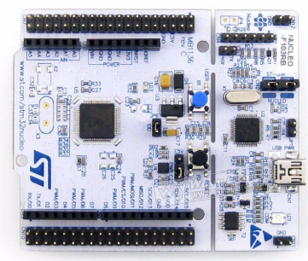
GENERATION SIGNAL ANALOGIQUE
samples
Compteur
0
e₀
e₁
DAC
PASSE
BAS
Reconstruction
PASSE
HAUT
Moyenne Nulle
...
p
e_{k}
A
...
N-1
e_{N-1}
système numérique
C
-
PASSE
BAS
Fc = F2/100
B
+
3.3V
NUCLEO
D
F
DAC_out
R
A2
C
Vs
GND
GND

